Slide 1

Proces materiálového toku v ERP systému
Milan Břečka
Vedoucí práce : doc. Ing. Petr Hrubý, CSc.
Oponent: Ing. Martin Podařil, Ph.D.

Slide 2
Motivace k řešení daného problému
Zlepšení celého procesu
Zanalyzovaní celého procesu
Zdokonalení se v oblasti ERP systémů

Slide 3
Cíl práce
Zanalyzovat tok řezaného materiálu
Zhodnotit silné a slabé stránky
Případně najít řešení pro inovaci procesu

Slide 4
Výzkumný problém
Analýza toku v SAP systému
Návrhy na zlepšení procesu
Provozní testy v testovacím systému

Slide 5
Dosažené výsledky a přínosy
Analyzování celého toku
Definování potenciálu pro zlepšení
Využití systémových nástrojů pro zlepšení

Slide 6
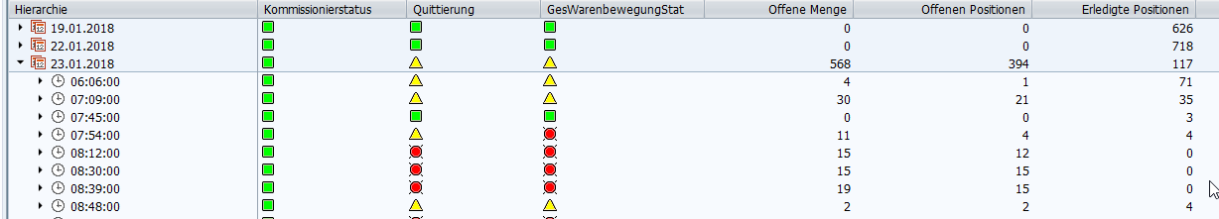
Dosažené výsledky
Detailní analýza procesu
Využití mobilních zařízení pro zlepšení a zrychlení procesu
Příjem pomocí čtečky
Vychystávání pomocí čtečky
Balení
Expedice pomocí čtečky
Zavedením procesních změn došlo k transparentnosti procesu a k možnostem jeho živého sledování

Slide 7
Detailní analýza celého toku
Zlepšení transparentnosti procesu
Lepší porozumění daným souvislostem
Možnost inovace procesů

Slide 8
Příjem pomocí čtečky
EDI
Inbound delivery
1krok Příjem plus zaskladnění

Slide 9
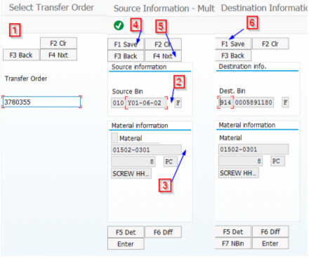
Vychystávání pomocí čtečky
Odbourání chybovosti
Zlepšení kondice skladu
Online přehled o stavu zásobování či expedice

Slide 10
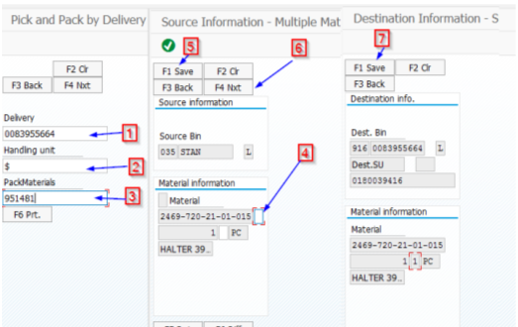
Balení a expedice
Zadanáí druhu přepravní jednotky do systému
Jednokroková expedice
Účtování odeslání ve chvíli expedice

Slide 11
Závěr
Proces se podařilo zanalyzovat
Návrhy a opatření byly implementovány
Práce byla přínosem jak pro mne tak pro firmu

Slide 12
Děkuji za pozornost

